Slide 1

HDSS 2025
AI赋能的药物发现与开发
符天凡 南京大学
2025年10月19日

Slide 2
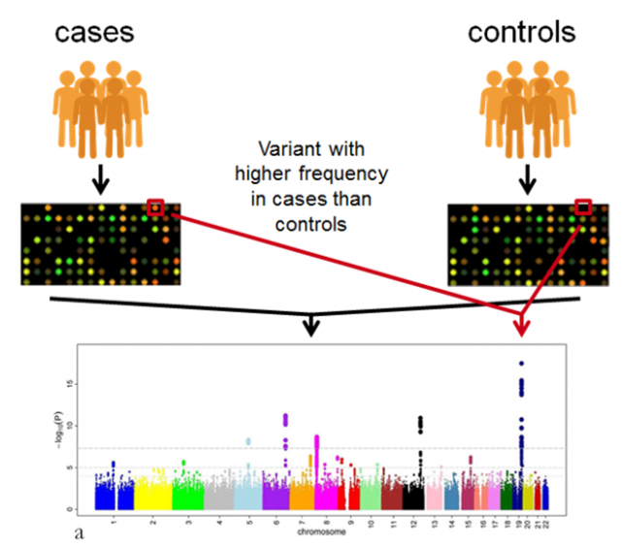

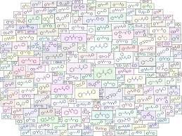


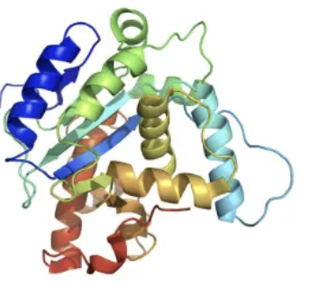
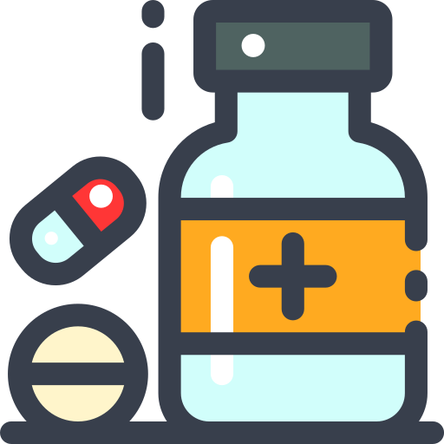

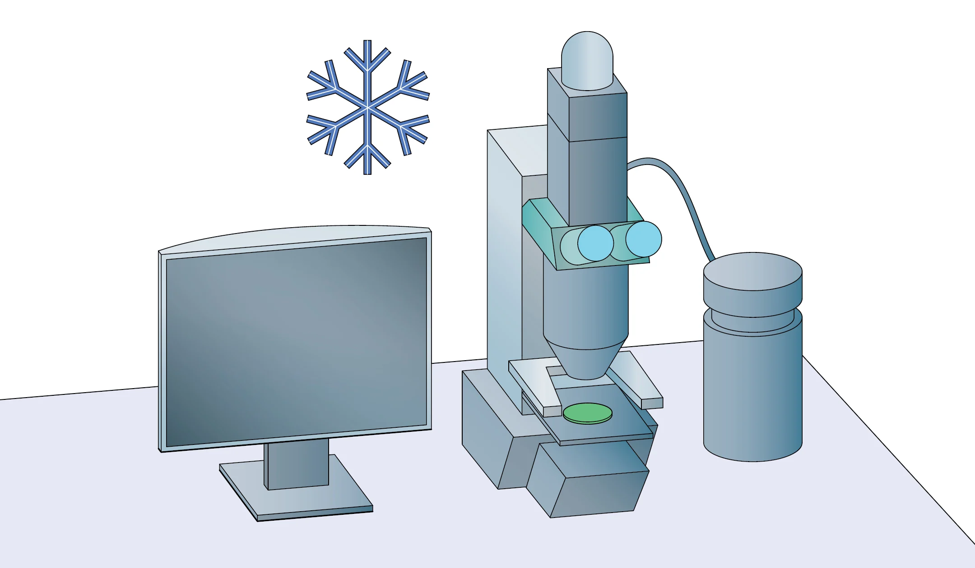
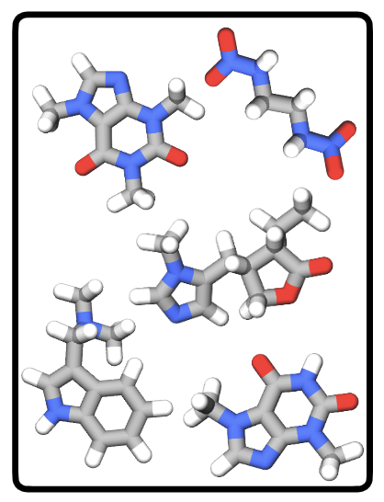
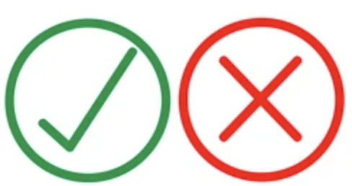
药物发现全景图
靶点发现
药物发现
动物、临床试验
全基因组关联分析（GWAS）
高通量筛选
已知分子库，约为10¹¹
从头设计
冷冻电镜
I期：安全性；II、III期：安全性和有效性
靶点筛选，结构确定
未知分子空间，约为10⁶⁰
药物发现是一个漫长而又昂贵的过程，平均一款新药的问世需要花费十年以上，消费数十亿美金。

Slide 3
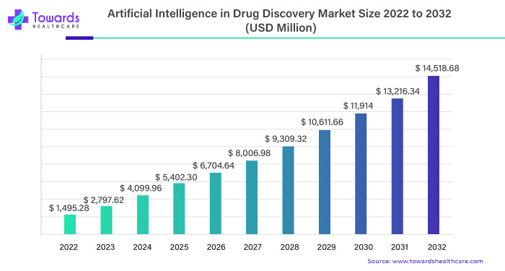
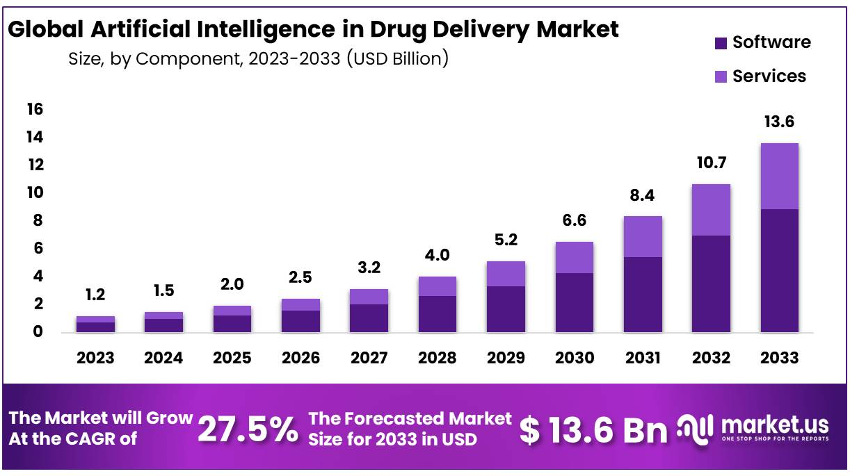
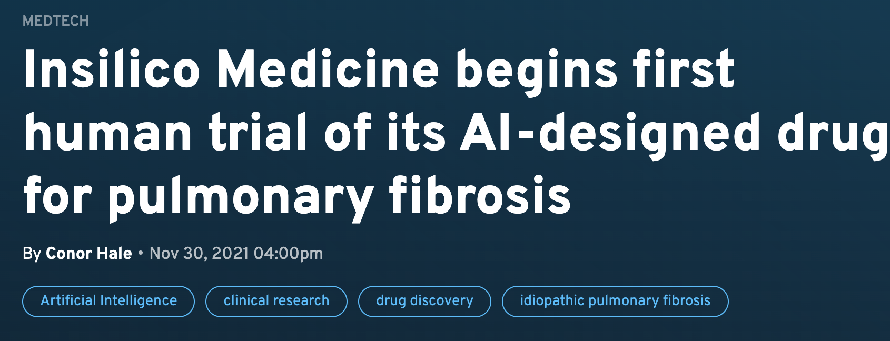
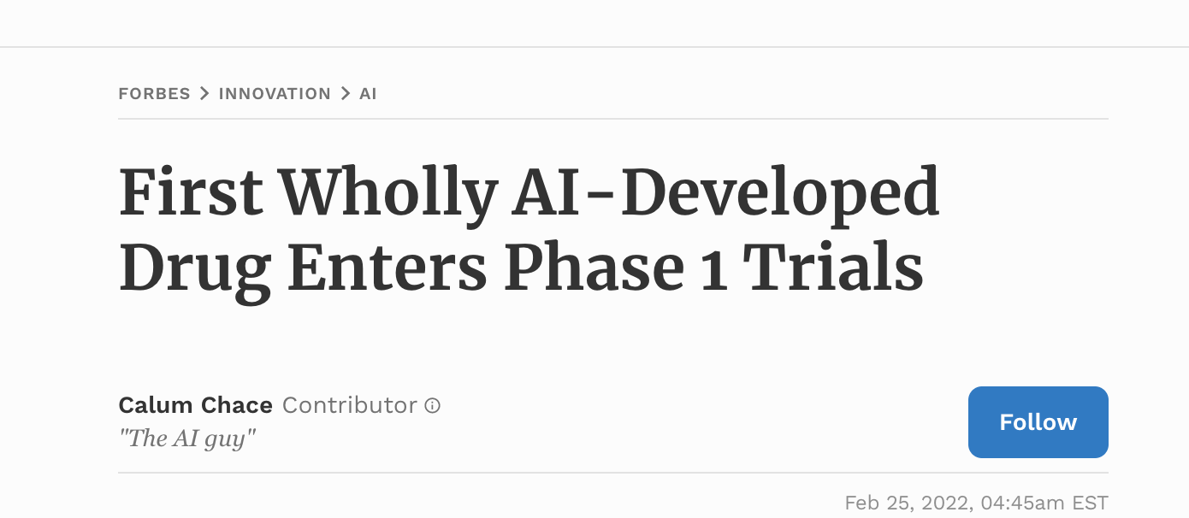
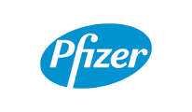


AI+药物发现市场估值达数百亿
彭博社 2023
华尔街日报 2023
药物科技 2023
福布斯 2024

Slide 4
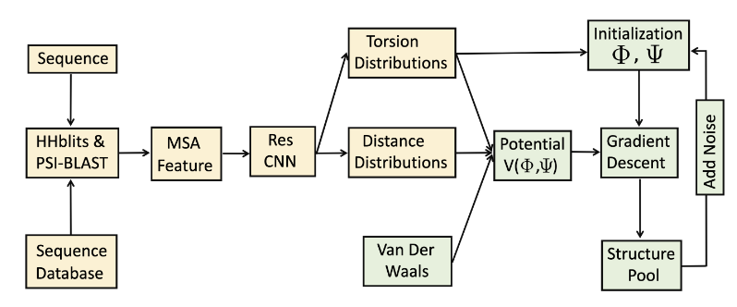
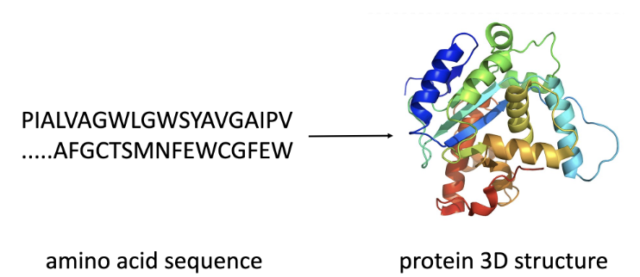
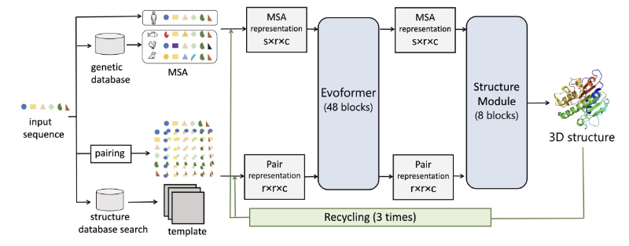
蛋白质折叠与AlphaFold
最重要的结构生物学问题--蛋白质折叠。结构决定功能。
AlphaFold1：两阶段模型
蛋白质折叠（protein folding）或者蛋白质结构预测（protein structure prediction）
AlphaFold2：端到端（0.1埃精度）
AlphaFold3: 复合物预测
Senior et al. Improved protein structure prediction using potentials from deep learning. Nature, 2020.
Jumper et al. Highly accurate protein structure prediction with alphafold. Nature, 2021.

Slide 5
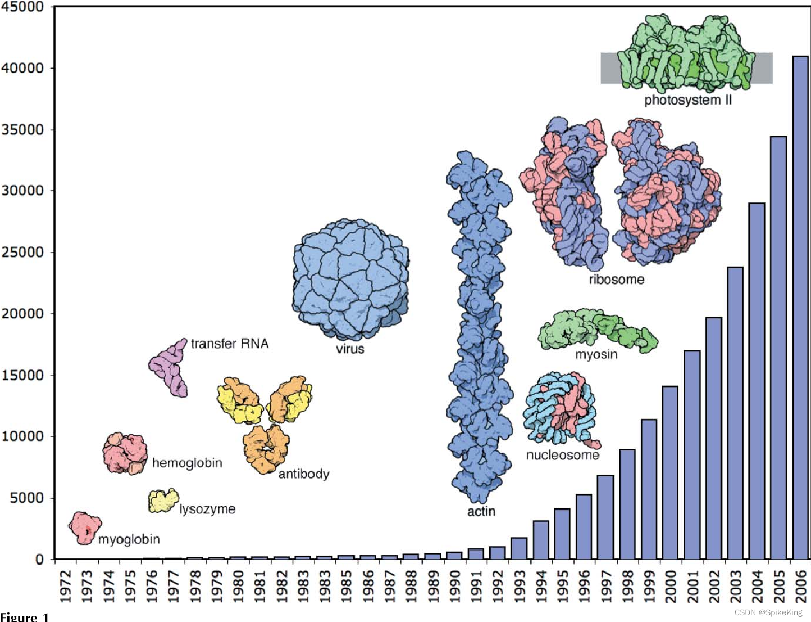
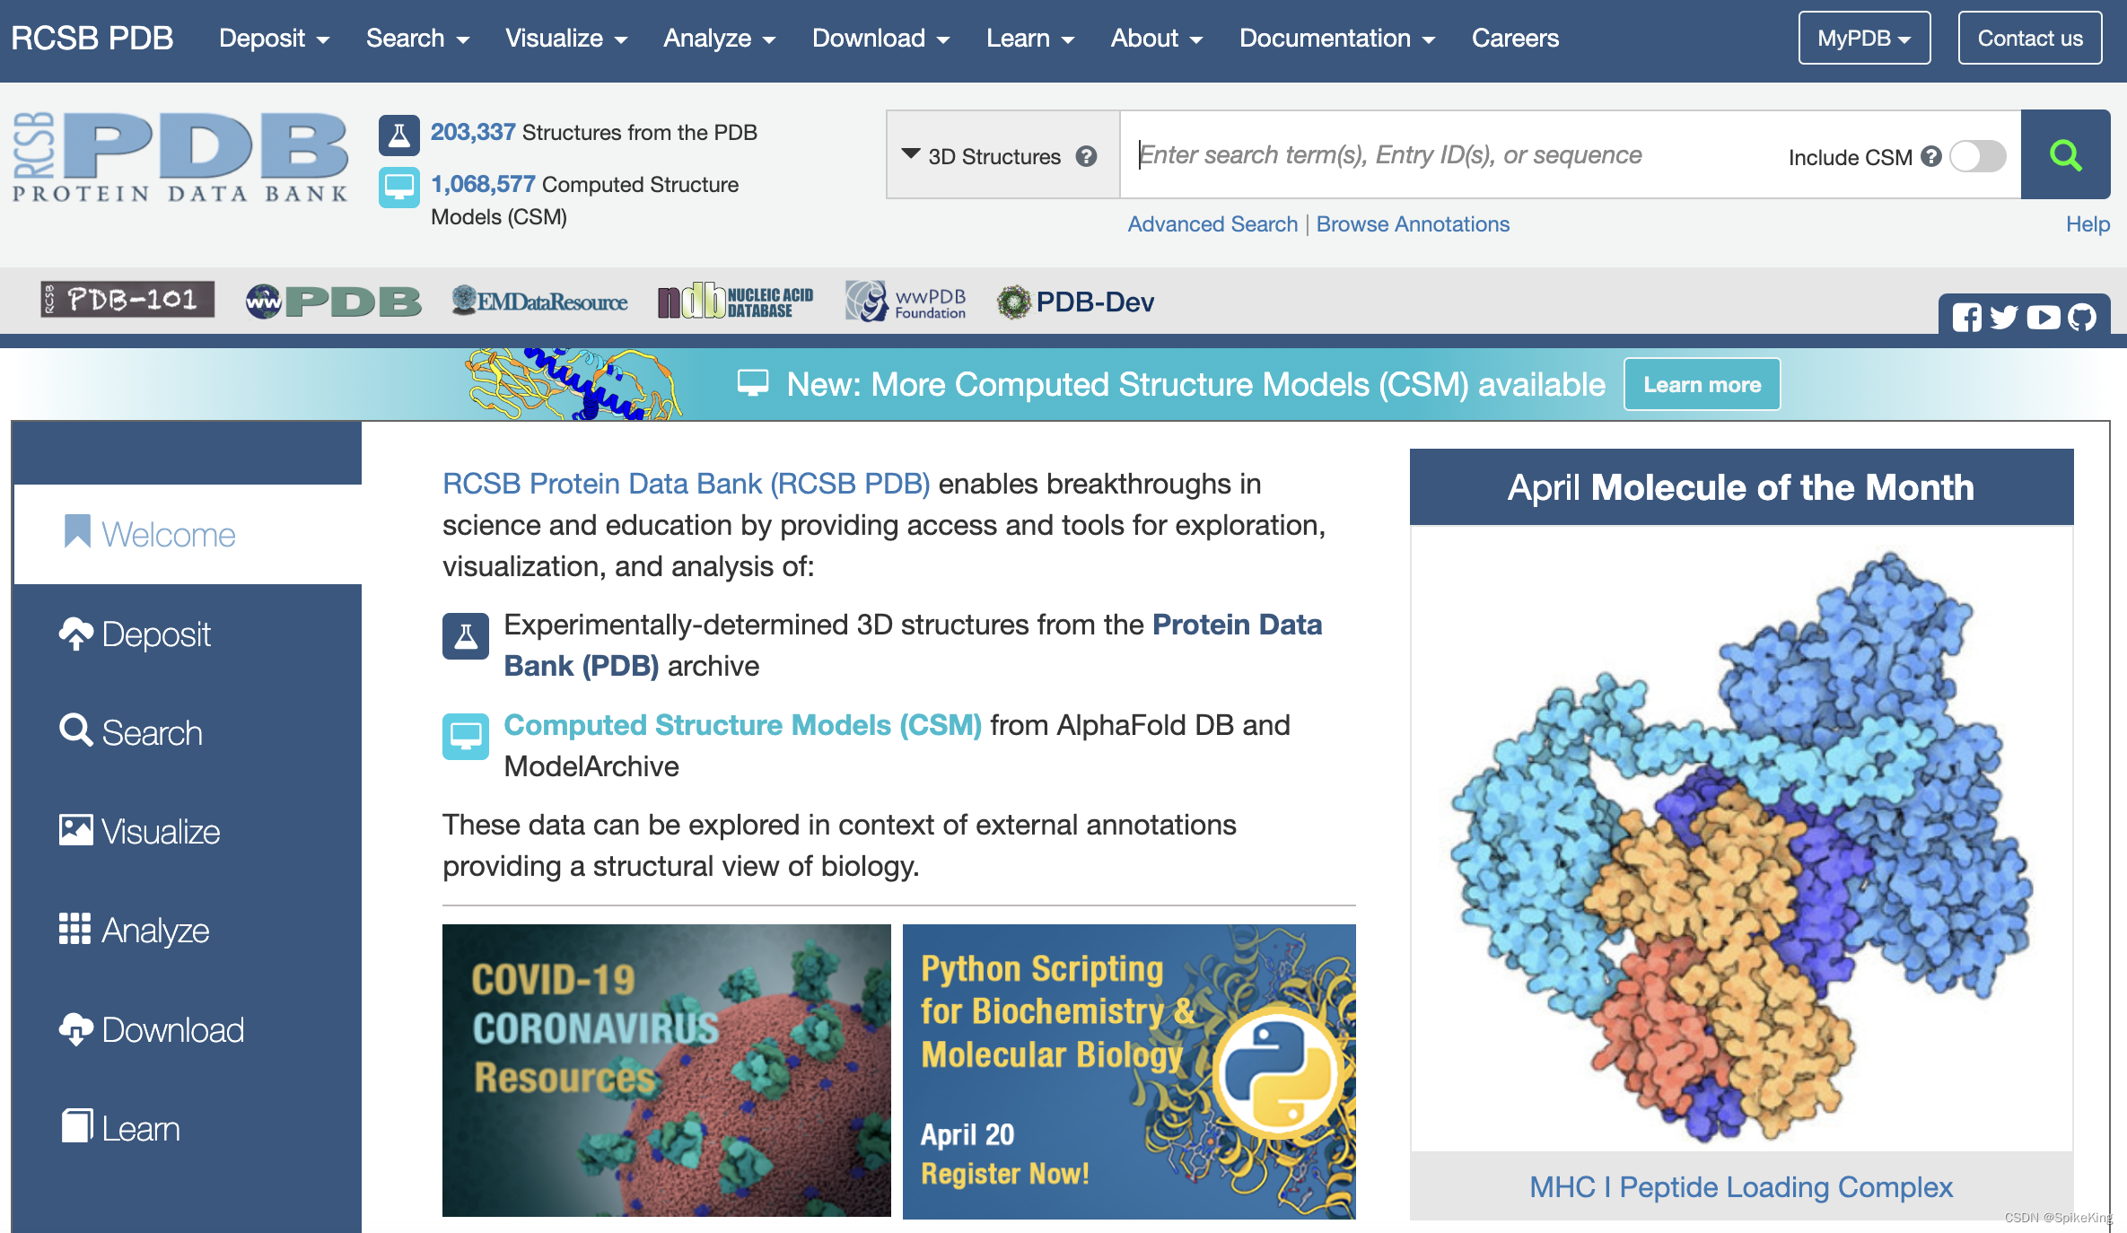
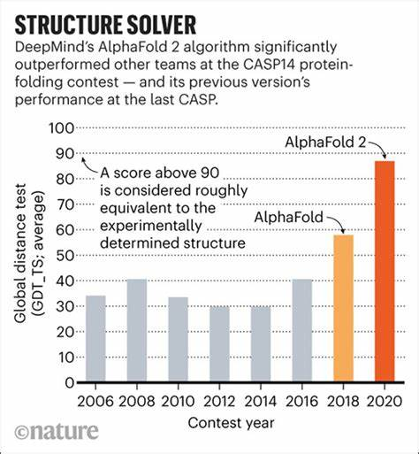
AlphaFold背后的数据和标准化
PDB数据平台
AlphaFold1： (3万蛋白质样本)
CASP竞赛:
指标明确
AI可解决
AlphaFold2：（47万样本）
Senior et al. Improved protein structure prediction using potentials from deep learning. Nature, 2020.
Jumper et al. Highly accurate protein structure prediction with alphafold. Nature, 2021.

Slide 6
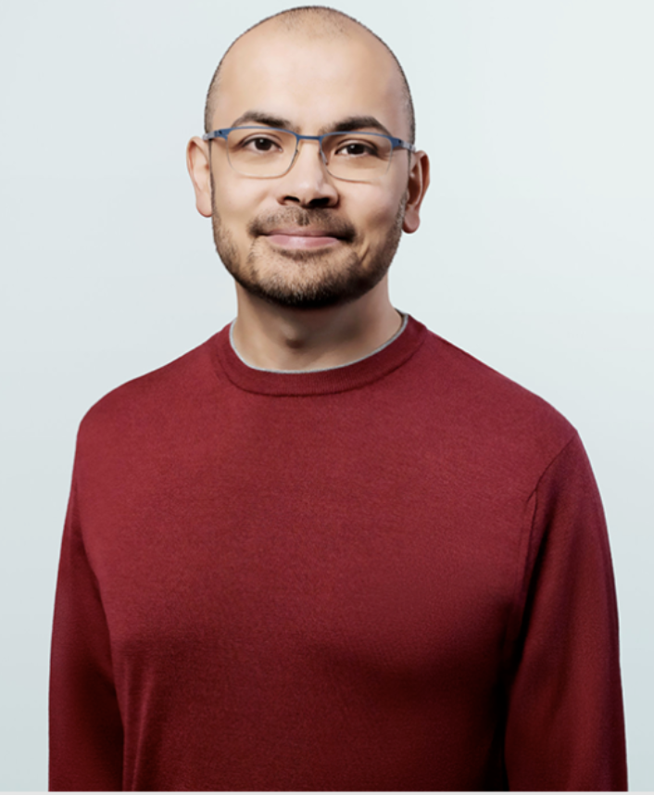
AI+药物研发还有多远？
“AI真正重构药物研发，还需要6个AlphaFold级别的突破。”
------诺贝尔化学家获得者、DeepMind创始人Demis Hassabis博士

Slide 7

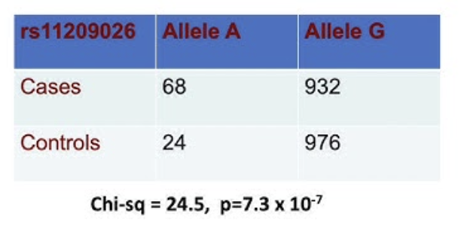
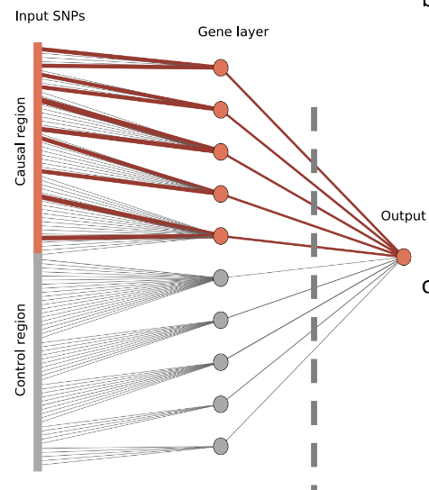

靶点筛选
靶点发现
药物发现
动物、临床试验
全基因组关联分析（GWAS）
AI docking（分子对接）
蛋白质折叠
临床试验结果预测、临床试验模拟
靶点筛选、结构确定
AI-药物设计
从传统的卡方检验到可解释的深度学习
50万病人
（数据安全）

Slide 8
靶点结构确定
靶点发现
药物发现
动物、临床试验
全基因组关联分析（GWAS）
AI docking（分子对接）
蛋白质折叠
临床试验结果预测、临床试验模拟
靶点筛选、结构确定
AI-药物设计
从传统的冷冻电镜到AlphaFold
以月为单位
以分钟为单位

Slide 9
靶点结构确定
靶点发现
药物发现
动物、临床试验
全基因组关联分析（GWAS）
AI docking（分子对接）
蛋白质折叠
临床试验结果预测、临床试验模拟
靶点筛选、结构确定
AI-药物设计
AlphaFold2: 单个蛋白质
AlphaFold3：蛋白质相关的复合物

Slide 10
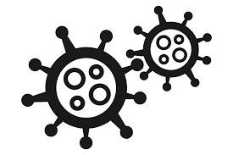
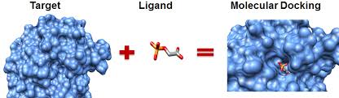
药物发现--高通量筛选
靶点发现
药物发现
临床试验
高通量筛选
已知分子空间，约为10¹¹
模拟临床试验、预测临床试验结果
靶点筛选、结构确定
未知分子空间，约为10⁶⁰
AI docking（分子对接）

Slide 11
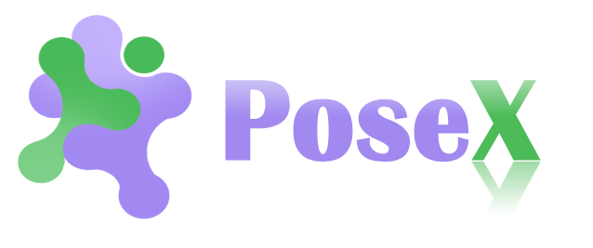
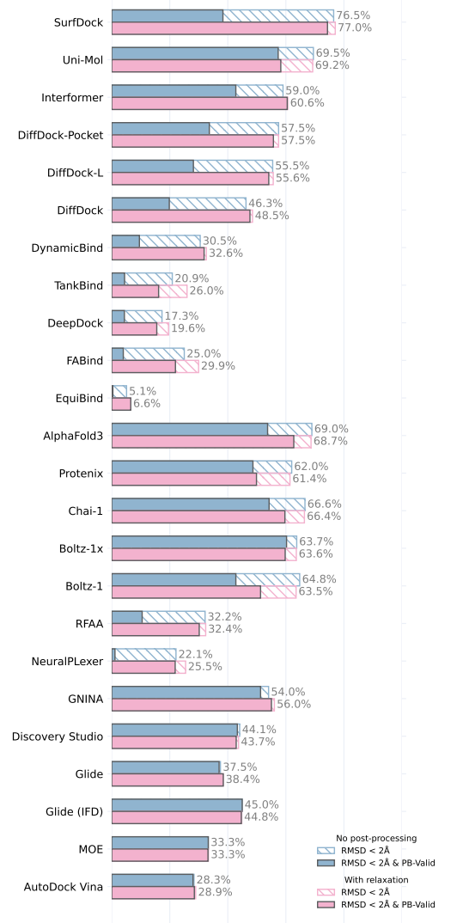
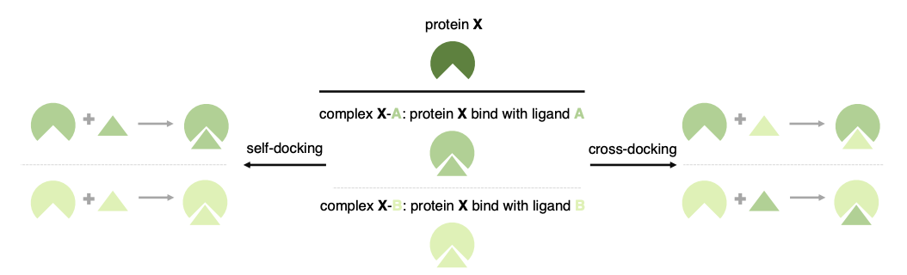





AlphaFold3直接用于药物发现-PoseX
首次系统性地将蛋白质复合物折叠方法（AlphaFold3，RoseTTAFoldAA）应用于蛋白质-小分子对接（12XAI docking+6Xfolding+5X物理
新评估手段cross-docking (self-docking)
新数据PoseX（>2024年）
新的relaxation方法
新的评估指标（物理可靠性、RMSD）
folding方法的先进性：更快、更准、
更简单（不需要3D结构和口袋信息）、
更通用
AI docking
AI folding
（AlphaFold3）
传统物理docking方法
Jiang et al. PoseX: AI Defeats Physics-based Methods on Protein Ligand Cross-Docking. 2025

Slide 12
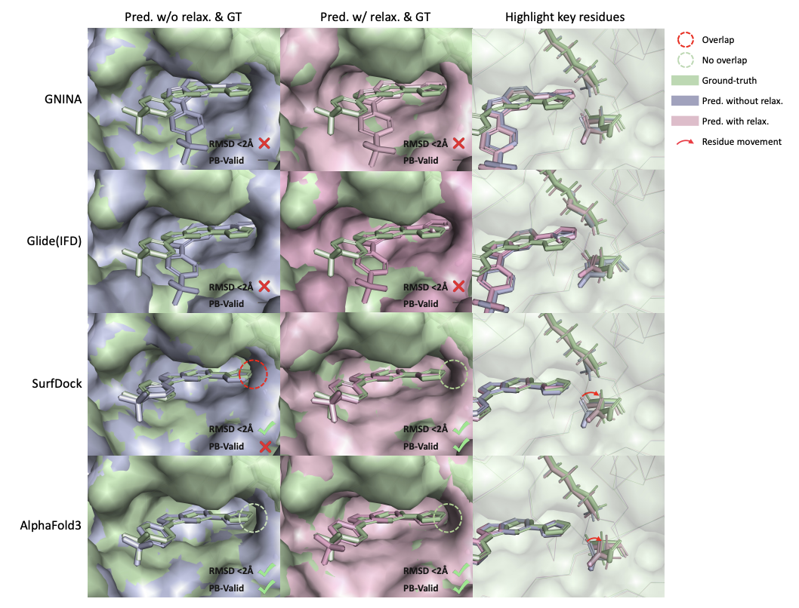
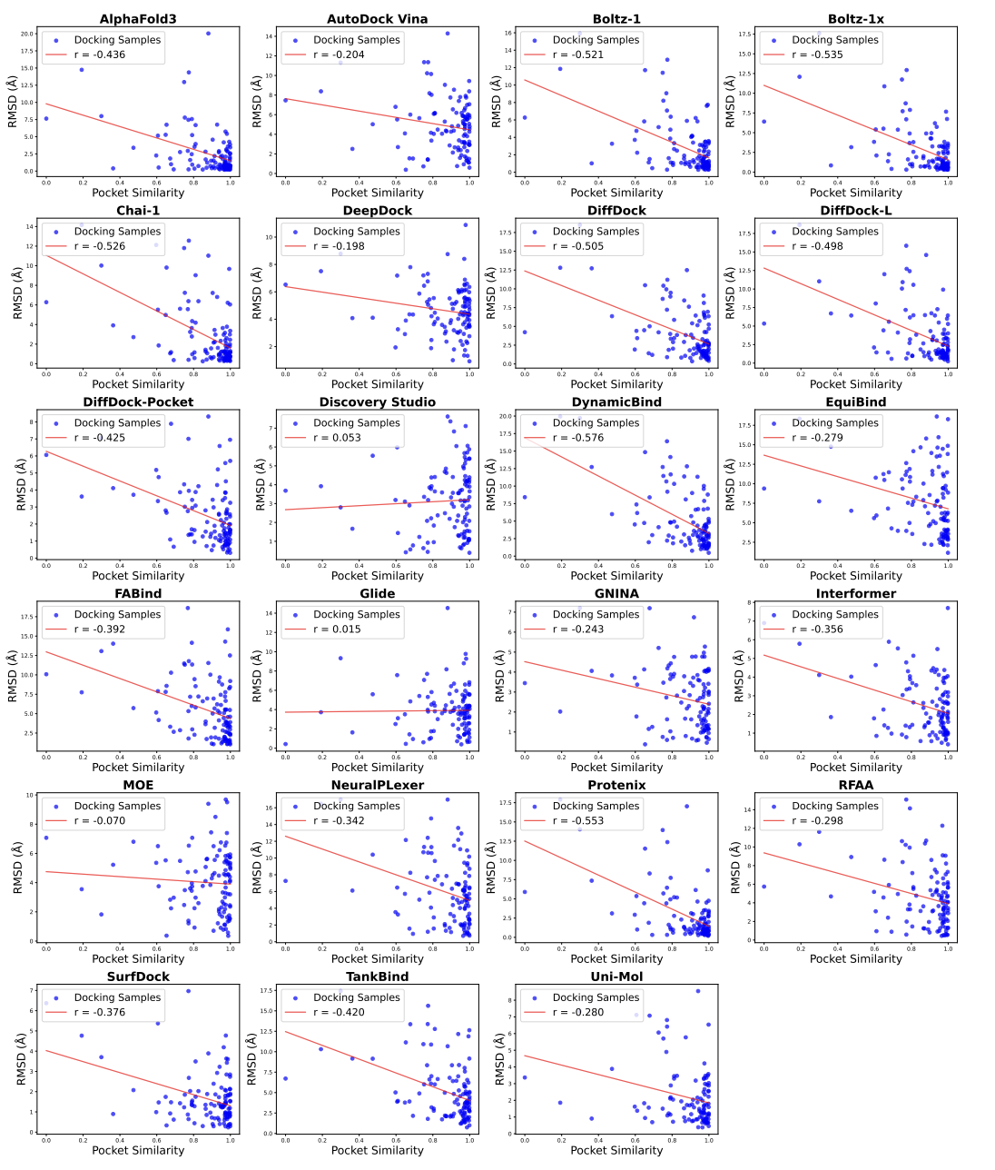
AlphaFold3直接用于药物发现-PoseX
更准、更简单
更通用
Jiang et al. PoseX: AI Defeats Physics-based Methods on Protein Ligand Cross-Docking. 2025

Slide 13
药物设计
靶点发现
药物发现
临床试验
已知分子空间，约为10¹¹
模拟临床试验、预测临床试验结果
靶点筛选、靶点结构确定
未知分子空间，约为10⁶⁰
药物设计
挑战：高效地搜索巨大的分子空间

Slide 14
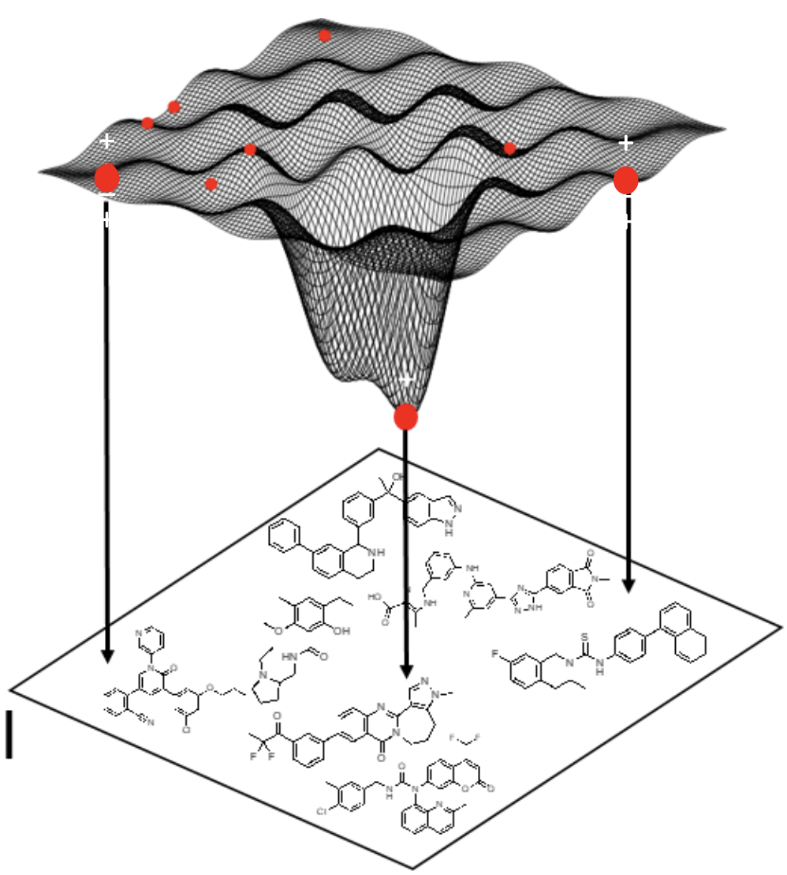
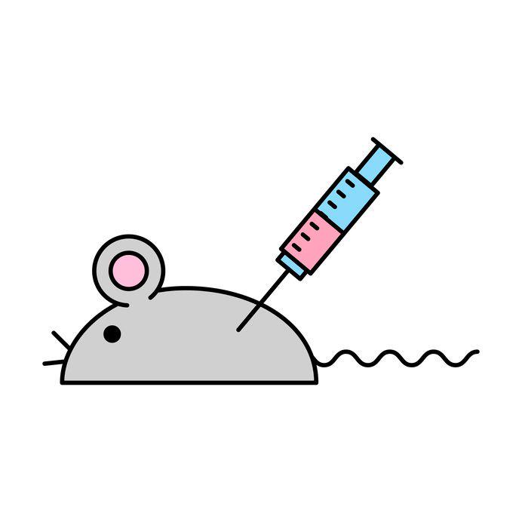
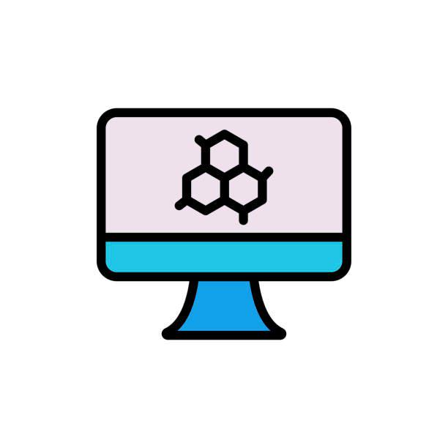
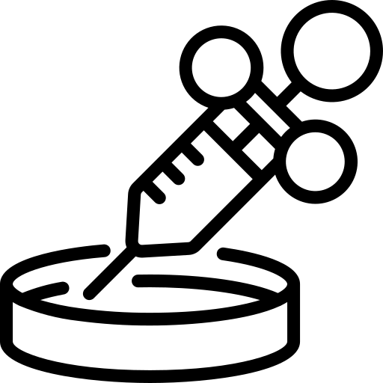
药物设计
计算模拟 试管试验 动物试验
组合优化问题
挑战：高效地搜索巨大的分子空间
技术路线1：离散空间药物设计搜索 技术路线2：连续空间药物分子优化

Slide 15
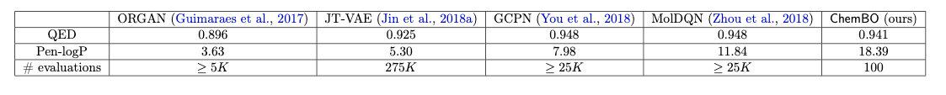
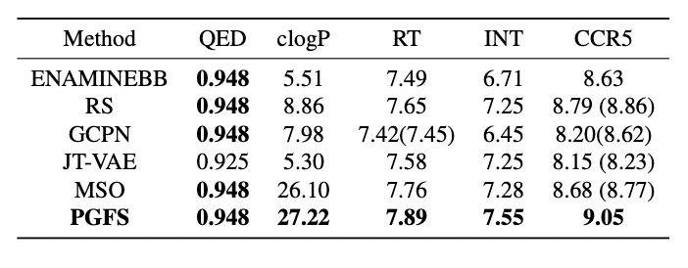
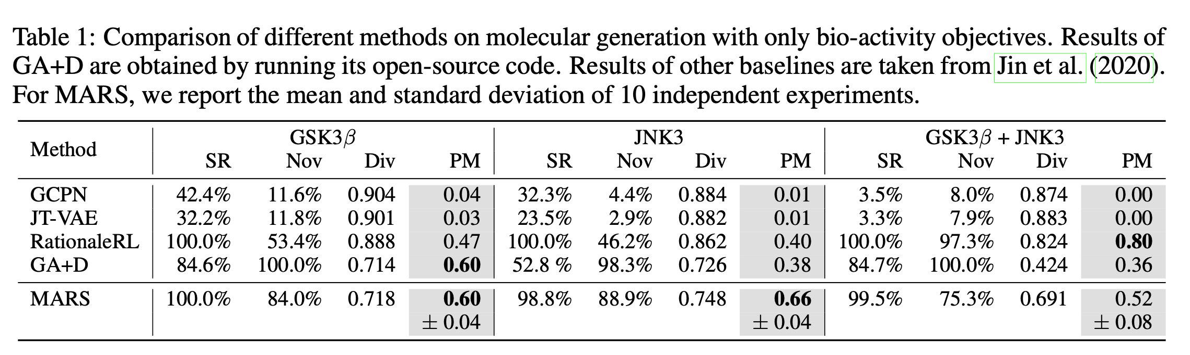
AI+药物设计挑战
很少有方法关注“效率”
优化的目标过于简单
实验设置难以统一
理想的算法应具备
Powerful: 优化能力
Efficient: 高效
Generalizable: 通用
Robust: 鲁棒

Slide 16
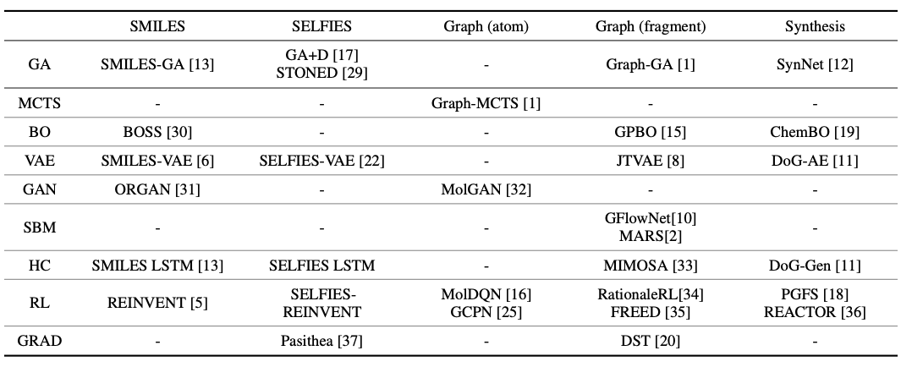
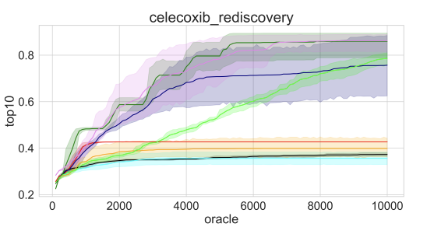
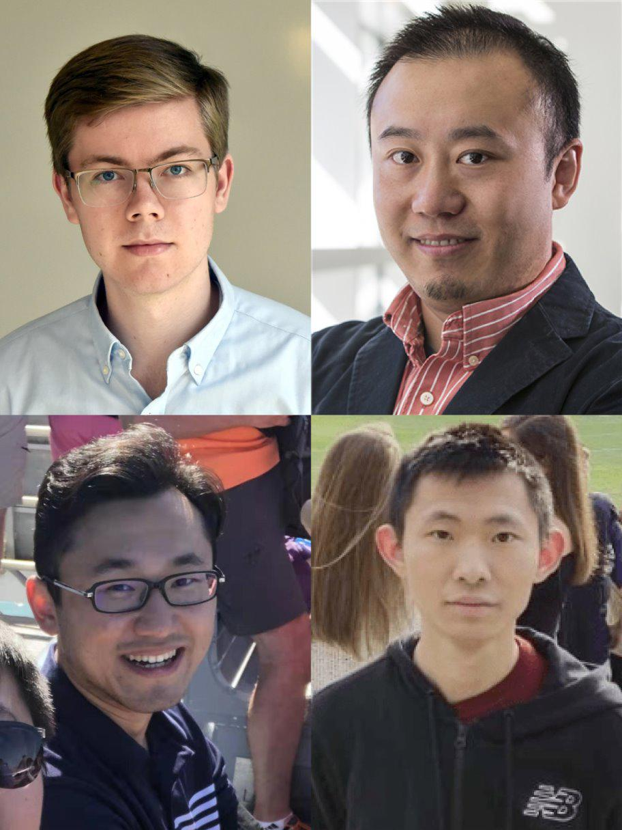
药物设计基准 PMO
理想的算法应具备
Powerful: 优化能力
Efficient: 高效
Generalizable: 通用
Robust: 鲁棒
PMO（Practical Molecule Optimization）设计
强调了优化效率和优化能力（AUC Top10）
23种优化目标（涉及多目标优化，多种性质联合优化）；25种方法；8大类、5种拼装方式；10K次采样数
统一实验配置
结论： 尚无方法能够断崖式领先
Sample Efficiency Matters: A Benchmark for Practical Molecular Optimization. NeurIPS 22

Slide 17
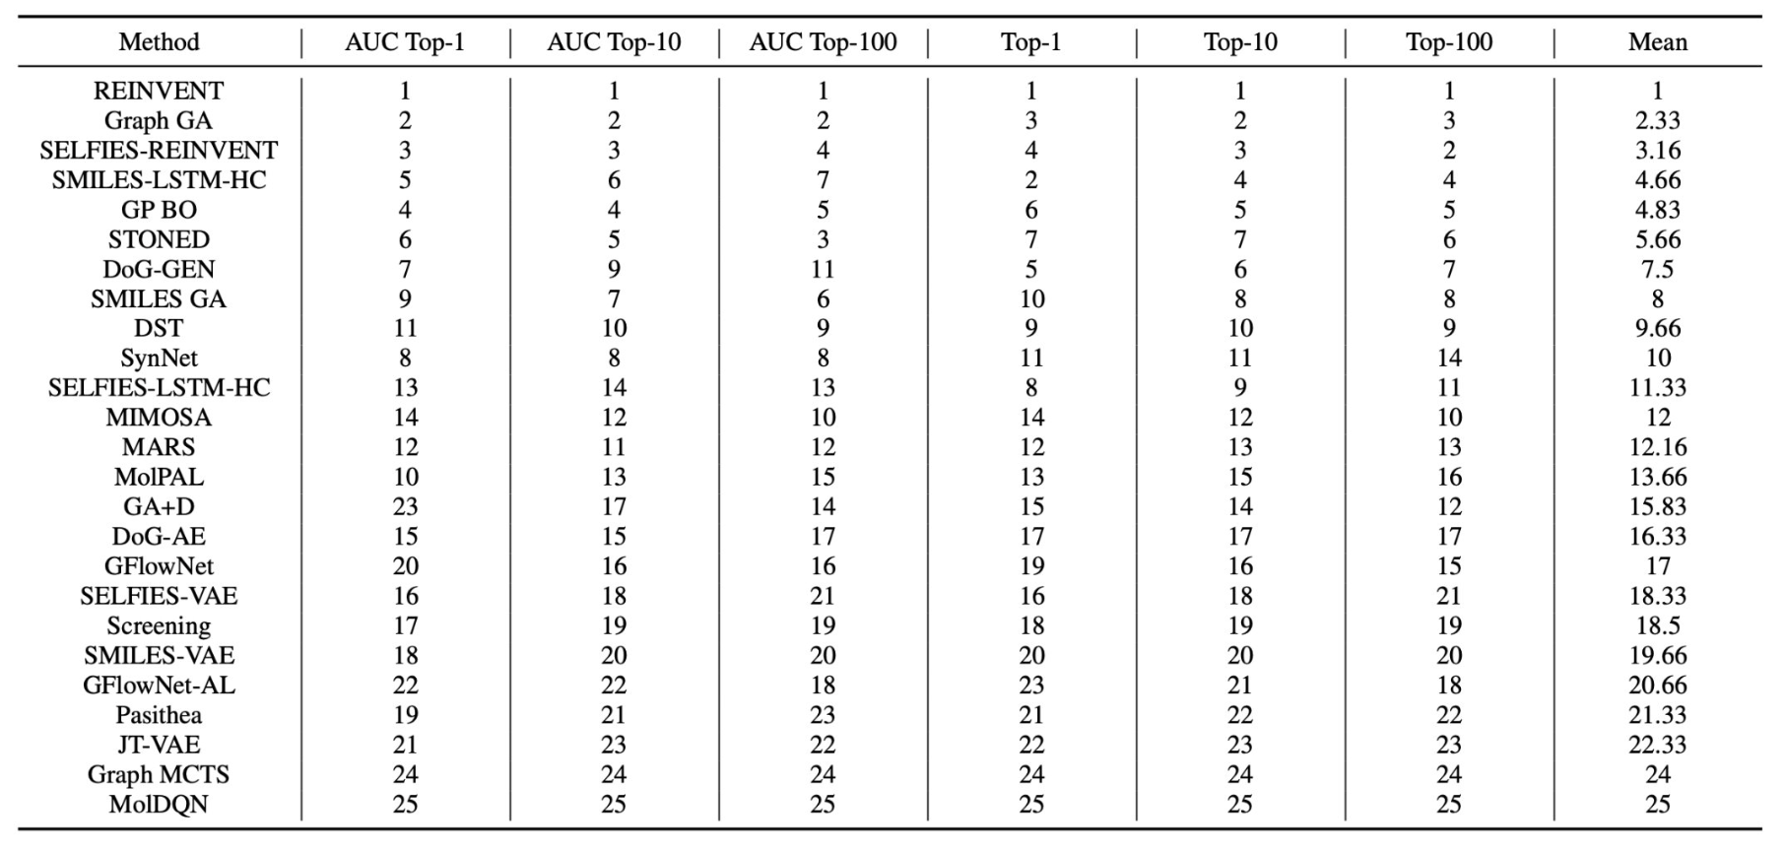
药物设计基准 PMO
传统的方法大放异彩
离散搜索方法取得领先
Sample Efficiency Matters: A Benchmark for Practical Molecular Optimization. NeurIPS 22

Slide 18
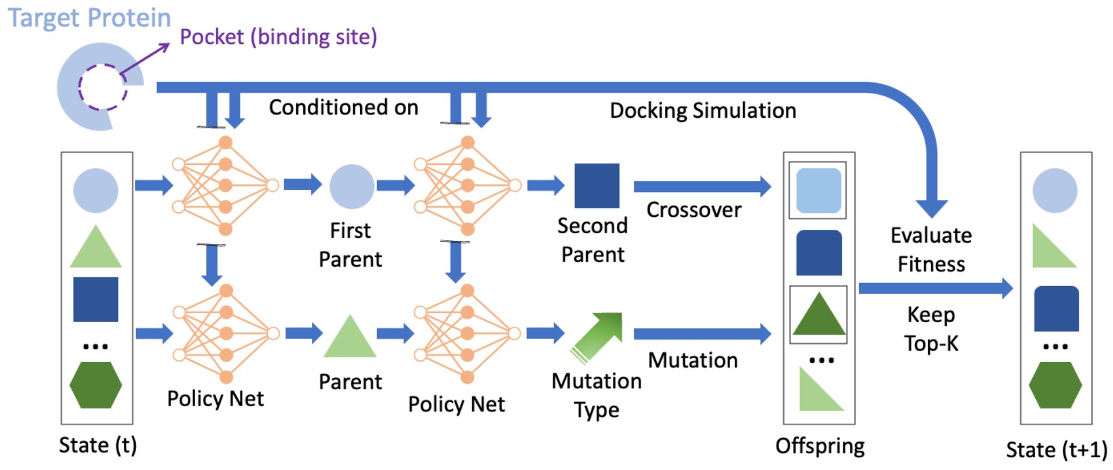
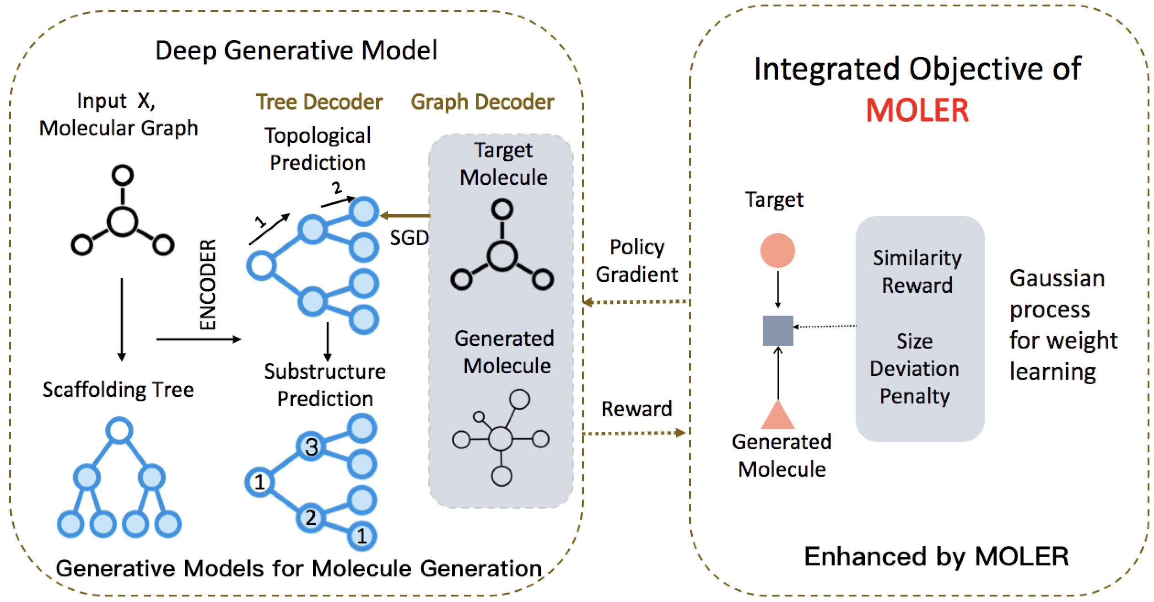
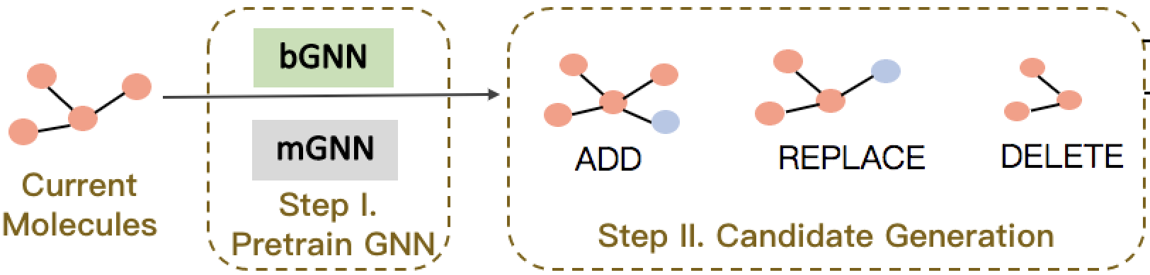
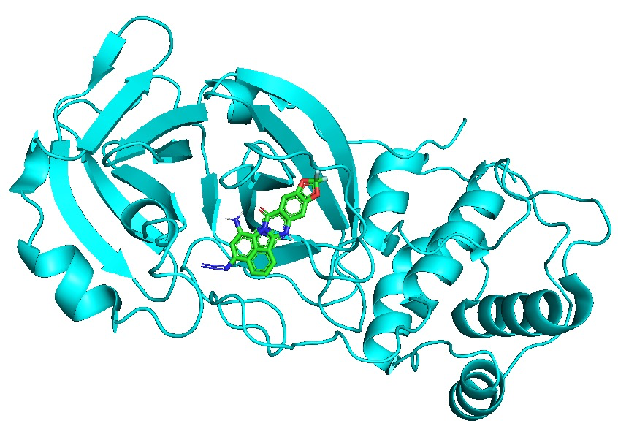
离散空间的药物设计搜索算法
问题：已有离散空间药物设计搜索算法不稳定、易陷入局部极值、冷启动。
方案：（1）基于强化学习的药物设计路径剪枝（稳定性）;（2）分子图模拟退火采样算法（局部极值）;（3）生成式AI预训练（冷启动）。
强化遗传算法路径剪枝
分子图模拟退火采样算法
生成式AI预训练
优先选择期望奖励更高的设计路径，减少不必要搜索
构建稳态分布，设计跳转机制，跳出局部极值
无监督数据进行的预训练，提供热启动，加快收敛
在新冠靶点上，将药物-靶点亲和力提高4倍。
Fu et al. Reinforced Genetic Algorithm for Structure-based Drug Design. NeurIPS 22
Fu et al: MIMOSA: Multi-constraint Molecule Sampling for Molecule Optimization. AAAI 21
Fu et al: MOLER: Molecule-Level Reward to Enhance Deep Generative Model for Molecule Optimization. TKDE 21
Fu et al: SIPF: Sampling Method for Inverse Protein Folding. KDD 21
Du et al. Machine Learning-Aided Molecular Design. Nature Machine Intelligence (NMI) 24

Slide 19
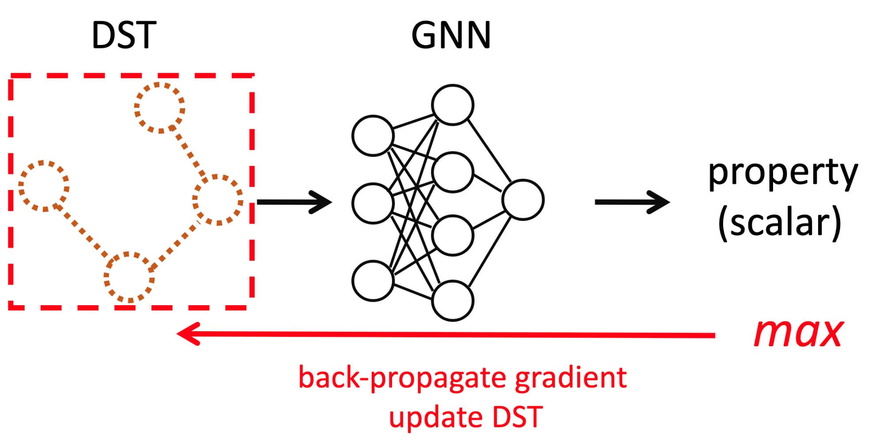
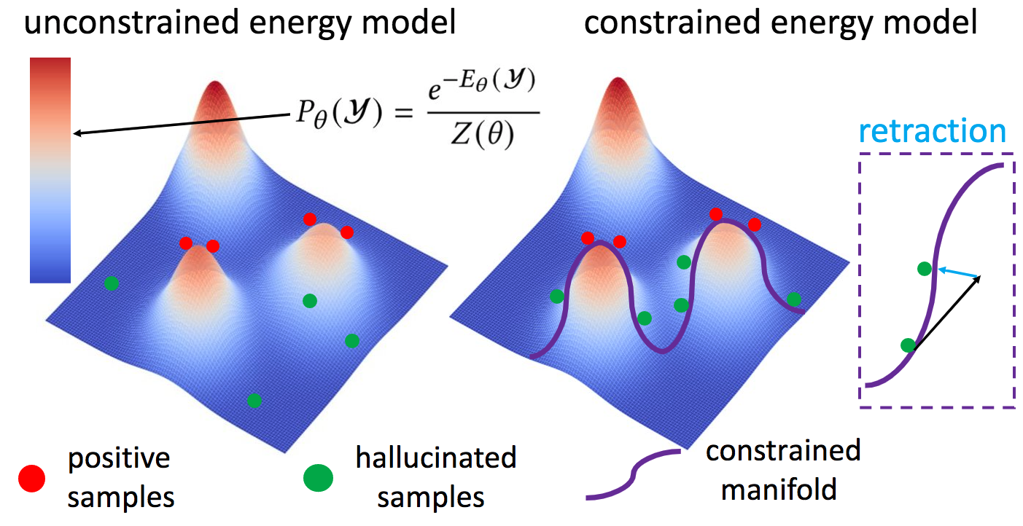
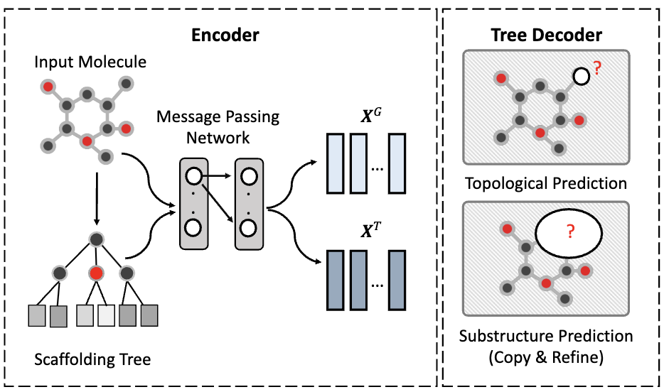
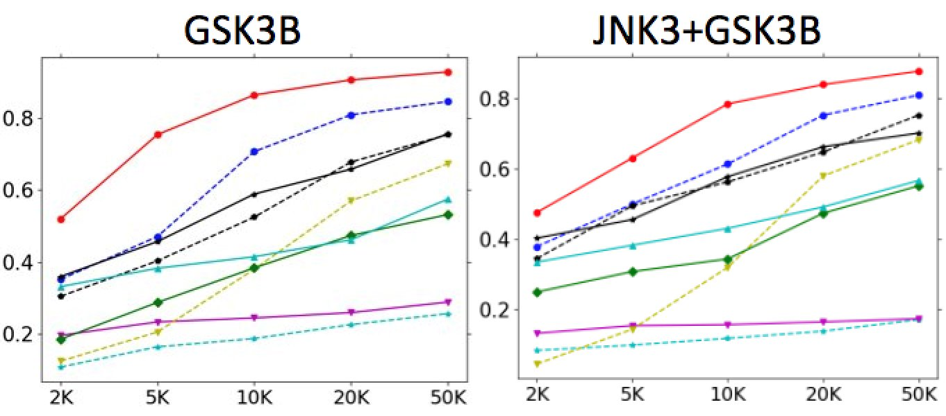
连续空间的药物分子设计算法
问题：连续空间表达分子能力不足、分子几何构型约束难满足、与先导化合物的相似性不足
方案：（1）分子结构可微分方法；（2）几何约束流形空间上的生成模型；（3）结构复用&微调”神经网络
分子结构的可微分方法
几何流形空间的生成模型
“结构复用&微调”网络
神经网络梯度直接优化可微分分子
几何构型约束定义为流形
图的注意力机制选择复用结构
提高设计成功率，节省70%分子模拟计算资源
Fu et al. Diffrentiable Scaffold Tree for Molecular Optimization. ICLR 22
Fu et al. Antibody Complement Determine Regions (CDRs) design using Constrained Energy Model. KDD 22.
Fu et al: CORE: Automatic Molecule Optimization Using Copy and Refine Strategy AAAI 20.
Fu et al. Probabilistic and Dynamic Molecule-Disease Interaction Modeling for Drug Discovery. KDD 21.

Slide 20
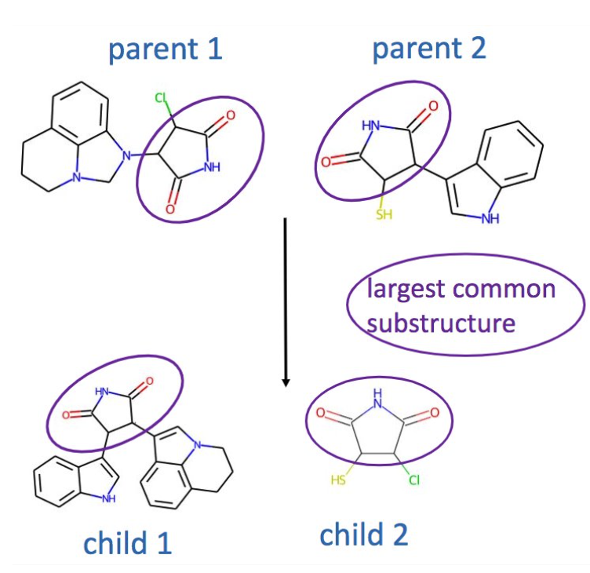

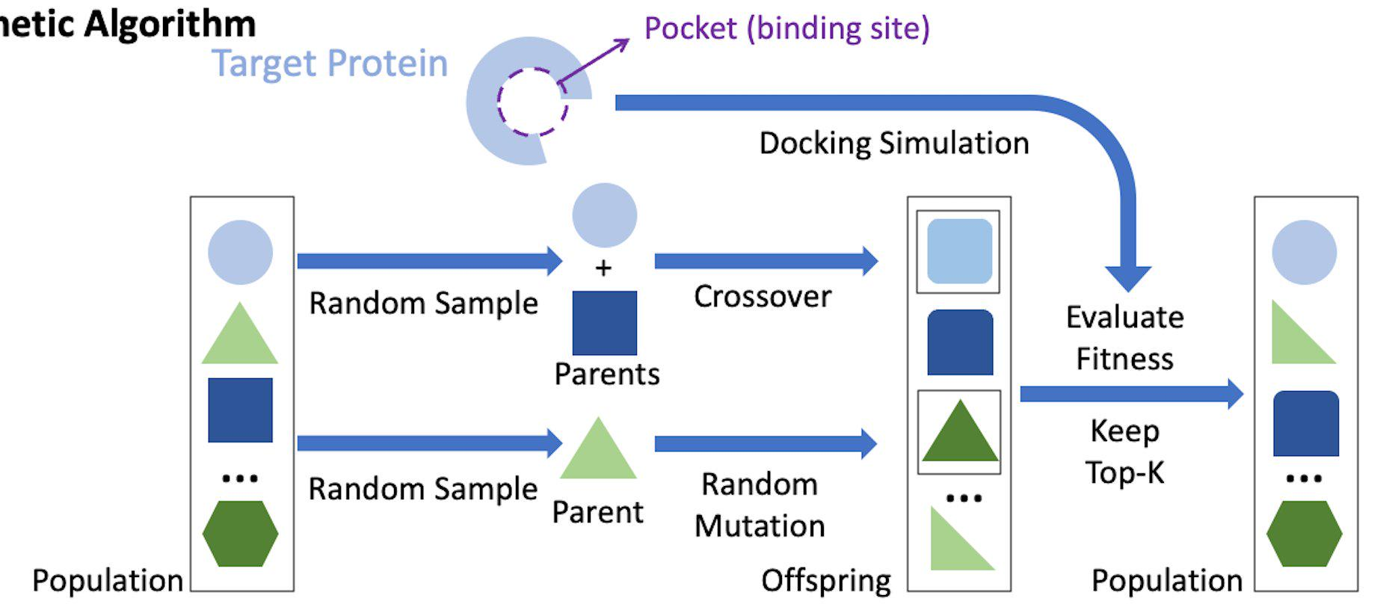
离散空间的药物设计--遗传算法
传统的遗传算法性能优越，其本质在于crossover操作。
Fu et al. Reinforced Genetic Algorithm for Structure-based Drug Design. NeurIPS 23

Slide 21
离散空间的药物设计----强化遗传算法
然而遗传算法面临稳定性较差的挑战。
Fu et al. Reinforced Genetic Algorithm for Structure-based Drug Design. NeurIPS 23

Slide 22
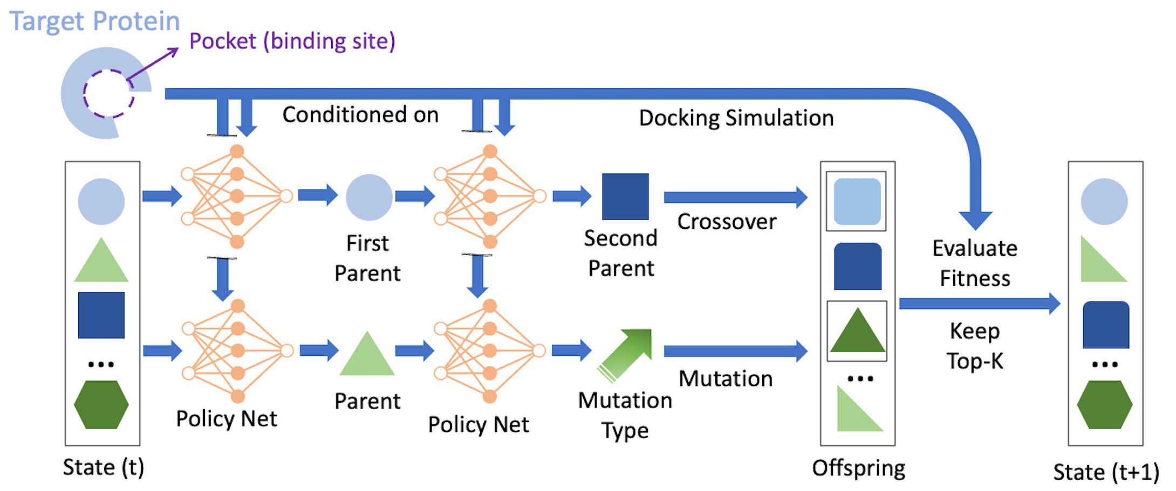
离散空间的药物设计----强化遗传算法
利用强化学习对离散搜索的最优化能力，破除传统遗传算法低效的随机游走模式
Fu et al. Reinforced Genetic Algorithm for Structure-based Drug Design. NeurIPS 23

Slide 23




离散空间的药物设计----强化遗传算法
更快收敛
较高的稳定性
新冠靶点，亲和力提高了3.2倍
5K采样降低到1K
Fu et al. Reinforced Genetic Algorithm for Structure-based Drug Design. NeurIPS 23

Slide 24
药物设计基准 PMO
离散搜索方法取得领先
Sample Efficiency Matters: A Benchmark for Practical Molecular Optimization. NeurIPS 22

Slide 25

ChemMLLM-化学多模态大语言模型
化学多模态大模型已在化学相关下游任务上取得了进展，但无法直接生成分子图像。
图像是人类与AI更直观的交互方式，化学领域缺乏一个真正将理解任务和生成任务统一起来的大语言模型。
Tan et al. ChemMLLM: Chemical Multimodal Large Language Model. Arxiv 2025.

Slide 26


ChemMLLM-化学多模态大语言模型
（a）图像编解码器；（b）SMILES 编解码器；
（c）ChemMLLM 训练；（d）ChemMLLM 推理；（e）ChemMLLM 两阶段训练范式。
定义了文生图，图生图等多个下游任务，合成了1000w级别的分子图像数据及50w级的别多模态数据。
采用两阶段训练方法，首先训练Mol-VQGAN，然后基于Chameleon架构，进行文本和SMILES在token水平的对齐。
Tan et al. ChemMLLM: Chemical Multimodal Large Language Model. Arxiv 2025.

Slide 27




ChemMLLM-化学多模态大语言模型
ChemMLLM在分子优化任务（图生图）和分子SMILES识别任务（图生SMILES）上的表现
ChemMLLM在分子设计和分子优化任务上的示例：ChemMLLM具备直接生图能力，可以根据指令直接生成符合要求的分子图像
在所有的5个测评任务上取得了SOTA的结果。
在生成任务，如分子优化任务上，ChemMLLM超过了GPT-4o 118.9%（属性改进分别为4.27和1.95）。
在理解任务，如分子SMILES识别任务上，ChemMLLM超过了ChemVLM 36.3%（分子相似度分别为75%和55%）。
Tan et al. ChemMLLM: Chemical Multimodal Large Language Model. Arxiv 2025.

Slide 28
AI重塑临床试验
靶点发现
药物发现
临床试验
已知分子空间，约为10¹¹
模拟临床试验、预测临床试验结果
靶点筛选、结构确定
未知分子空间，约为10⁶⁰
挑战：多模态的表示学习、可解释性、不确定性度量

Slide 29






临床试验数据集制作
Chen, J …, Fu, T. TrialBench: Multi-Modal AI-Ready Clinical Trial Datasets. Nature Scientific Data, 2025.

Slide 30


临床试验数据集制作
数据相对稀缺仍然是AI应用于临床试验的挑战。
Chen, J …, Fu, T. TrialBench: Multi-Modal AI-Ready Clinical Trial Datasets. Nature Scientific Data, 2025.

Slide 31


临床试验数据集制作
最普通的深度学习方法在11个任务中取得了0.7以上的F1准确率（总共14个任务）。
AI可解决但精度仍然较低。
Chen, J …, Fu, T. TrialBench: Multi-Modal AI-Ready Clinical Trial Datasets. Nature Scientific Data, 2025.

Slide 32





临床试验结果预测
问题：标注数据稀缺、多模态表达能力不足、缺乏可解释性
创新：（1）半监督深度字典学习（无标签数据）；（2）异质图表示学习融合多模态数据；（3）可解释的结构化互作网络
半监督深度字典学习
异质图多模态表示学习
可解释的临床试验预测
半监督方法利用海量无标注数据
药物、疾病、自然语言等模态
结构化互作网络解释互作强度
临床III期F1：0.85，比最优方法取得23%的相对提升
Fu et al. HINT: Hierarchical interaction network for clinical trial outcome prediction. Cell Patterns 22
Chen et al (Fu*). Uncertainty quantification and interpretability for clinical trial approval prediction. Health Data Science 24.
Fu et al: DDL: Deep dictionary learning for predictive phenotyping. IJCAI 21
Liu et al:Graph adversarial diffusion convolution. ICML24
可解释性

Slide 33



临床试验结果预测方法
入选Cell子刊Cell Patterns当期封面文章
产业落地：世界最大临床试验公司之一的艾昆玮应用于估计临床试验风险，筛选高风险临床试验，节约成本和时间
临床试验结果预测的专利

Slide 34




数据和软件平台
方便医药研究者，促进产业落地
TDC: 迄今为止最大的（78个数据集，两亿多数据样本）AI+药物数据平台 下载量：4.5万
PMO: 支持25种药物设计算法的开源软件 下载量：2,500+
DeepPurpose: 支持56种药物-靶点互相作用模型的软件 下载量：1.8万 (帮助发现新冠药物)
DeepProtein: 支持25种蛋白质表示学习的软件
Huang*, Fu*, et al. Artificial intelligence foundation for therapeutic science. Nature Chemical Biology 22
Gao*, Fu*, et al. Sample efficiency matters: a benchmark for practical molecular optimization NeurIPS 22
Huang, Fu, et al: DeepPurpose: deep learning library for drug-target interaction. Bioinformatics 20

Slide 35







同行评价
Regina Barzilay教授
美国工程院院士、美国国家医学院院士、MIT EECS杰出人工智能与健康教授、MIT Jameel Clinic人工智能负责人、AAAI Fellow
Alex Zhavoronkov博士
英矽智能（Insilico Medicine，第一家人工智能制药公司，2024年4月估值70亿元，已上市两款药品PD-1和BTK抑制剂）创始人兼CEO
被引用200余次。期刊影响因子：37.1
多限制分子采样算法解决了药物的多目标优化中的难题。
AI驱动的临床试验中最值得关注的几个工作之一

Slide 36
AI+药物研发还有多远？
靶点发现
药物发现
动物、临床试验
全基因组关联分析（GWAS）
AI docking（分子对接）
蛋白质折叠
临床试验结果预测、临床试验模拟
靶点筛选、靶点结构确定
AI-药物设计
“AI真正重构药物研发，还需要6个AlphaFold级别的突破。”------诺贝尔化学家获得者、DeepMind创始人Demis Hassabis博士

Slide 37
AI赋能的药物发现与开发
符天凡（南京大学）
感谢各位专家 敬请批评指正

